Slide 1
제 3 장
히스토그램

Slide 2
- Contents -
3.1 히스토그램이란?
3.2 히스토그램의 용도
3.3 히스토그램 균일화(Histogram Equalization)

Slide 3
3.1 히스토그램이란?
가장 간단하면서 유용한 툴 중의 하나가 히스토그램(histogram)
히스토그램은 영상의 명도 내용을 요약한 것

Slide 4
3.1.1 히스토그램의 정의
명도 히스토그램 h(g)이란 각 명도에 대해 영상 안에서 그 명도를 가지는 픽셀의 갯수를 보여주는 함수
히스토그램의 수평축은 명도값이고 수직 축은 픽셀의 개수
축적 히스토그램 H(g)은 어떤 값보다 작거나 같은 값을 갖는 픽셀들의 갯수를 나타냄

Slide 5



3.1.1 히스토그램의 정의
(3.1)
가 된다. 여기서
축적 히스토그램을 이용하여 히스토그램을 정의하면
(3.2)

Slide 6
3.1.1 히스토그램의 정의
(a) 원 영상
(b) 히스토그램

Slide 7
3.1.1 히스토그램의 정의
그림 3.1 영상과 히스토그램
(출처:Digital Image Processing(DIP) with Khoros 2)
(c) 축적 히스토그램

Slide 8

3.1.2 히스토그램의 성질
영상이 히스토그램으로 압축될 때 모든 공간적인 정보는 사라짐
픽셀들이 어디에 위치하는지에 대해서는 전혀 정보를 주지 않음
상당히 다른 영상들도 같은 히스토그램을 가질 수 있음
히스토그램을 합하면 모든 픽셀의 갯수가 된다. 즉 256단계의 명도를 가지는 영상의 경우

Slide 9
3.2 히스토그램의 용도
3.2.1 영상의 디지털화 점검
영상을 디지털화할 때는 가능한 명도를 최대한 넓게 사용하여야 좋은 품질의 영상을 얻을 수 있음
히스토그램은 영상이 적절하게 디지털화되고 있는지를 나타내주는 시각적인 지표
영상이 디지타이저가 처리할 수 있는 범위를 넘어서는 밝기영역을 가진다면 히스토그램에서 한쪽 끝에서만 값이 나타날 것
히스토그램을 주기적으로 체크한다면 문제를 조기에 발견할 수 있음

Slide 10
3.2.2 이진화에서 임계값 선택
물체와 배경을 분리하는 가장 손쉬운 방법은 이진화
이진화는 어떤 임계값을 정하고 픽셀의 명도 값이 임계값보다 작으면 0으로 크면 1로 만드는 과정이다. 이때 가장 중요한 것이 임계값의 선택 문제
가장 간단한 임계값 선택 방법은 히스토그램을 사용

Slide 11
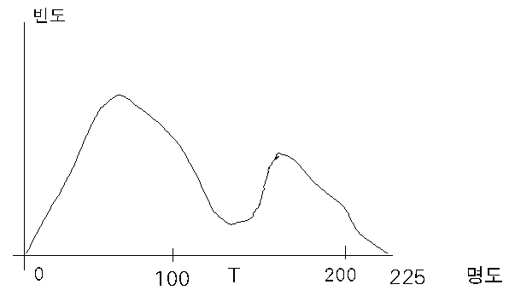
3.2.2 이진화에서 임계값 선택
그림 3.2 쌍봉선 모양의 히스토그램

Slide 12

3.3 히스토그램 균일화 (Histogram Equaliza- tion)
1. 균일화되어야 할 영상의 축적 히스토그램을 구한다.
2. 축적 히스토그램의 값을 정규화한다.
3. 정규화된 축적 히스토그램을 그레이 스케일 사상 함수로 이용하여 그레이 레벨값을 매핑한다.
n_{t} 은 영상에서의 픽셀의 총 갯수이고 는 명도의 최대값
H(i)는 축적 히스토그램

Slide 13
3.3 히스토그램 균일화 (Histogram Equaliza- tion)
(a) 원영상
(b) 히스토그램 균일화된 영상
그림 3.3 히스토그램의 균일화의 예

Slide 14
3.3 히스토그램 균일화 (Histogram Equaliza- tion)
(a) 원영상
(b) 원영상의 히스토그램

Slide 15
3.3 히스토그램 균일화 (Histogram Equaliza- tion)
(c) 원영상의 축척 히스토그램
(d) 히스토그램 균일화된 영상

Slide 16
3.3 히스토그램 균일화 (Histogram Equaliza- tion)
(e) 균일화된 영상의 히스토그램
(f) 균일화된 영상의 축적 히스토그램
그림 3.4 히스토그램 균일화의 예
(출처:Digital Image Processing(DIP) with Khoros 2)

